Slide 1
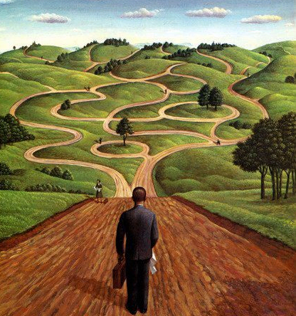
Chemin de vie
Dans mon chemin de vie…
Lors de quel événement ai-je senti la présence de Dieu?
Où et comment ai-je fait la rencontre de Dieu?
Y a-t-il eu des personnes qui ont été pour moi présence de Dieu?
Quelques mots pour définir « spiritualité »
Qui est Dieu pour moi?

Slide 2
Écrivez sur une ligne horizontale votre histoire personnelle à partir de votre enfance jusqu'à aujourd’hui: les lieux, les endroits et les expériences qui ont été pour vous pleins de sens, impressionnants: pendant votre enfance, à l’école, dans vos rapports avec d’autres, pendant vos études avancées, votre mariage, votre travail, dans l’Église et d’autres institutions religieuses.
Centrez-vous sur les moments les plus signifiants:
Les avez-vous partagé avec d’autres?
Les avez-vous reliés à quelque genre de langage religieux?
Les avez-vous célébrés dans des rites personnels, communautaires ou institutionnels?
Que ressentez-vous en vous rappelant ces expériences? Plus riche, perplexe, pacifié, attristé?

Slide 3
Y a-t-il un événement particulier où le langage, les rites et les codes du passé n’ont plus eu de sens?
Quelles icônes (images) ont disparu, quelles doctrines ont été rejetées, quels codes moraux ont été remis en question; quels rites (pratiques, règles) ont moins de sens pour vous?
Dans votre vie, pouvez-vous retracer des moments où vous vous êtes senti(e) impuissant(e)?
Qui ou qu’est-ce qui vous a aidé(e) à trouver un sens à ces situations? Comment en avez-vous triomphé?
Qu’est-ce que vous entendez par spiritualité? Croyez-vous que la spiritualité habite votre travail? Quels liens voyez-vous entre les deux?

Slide 4
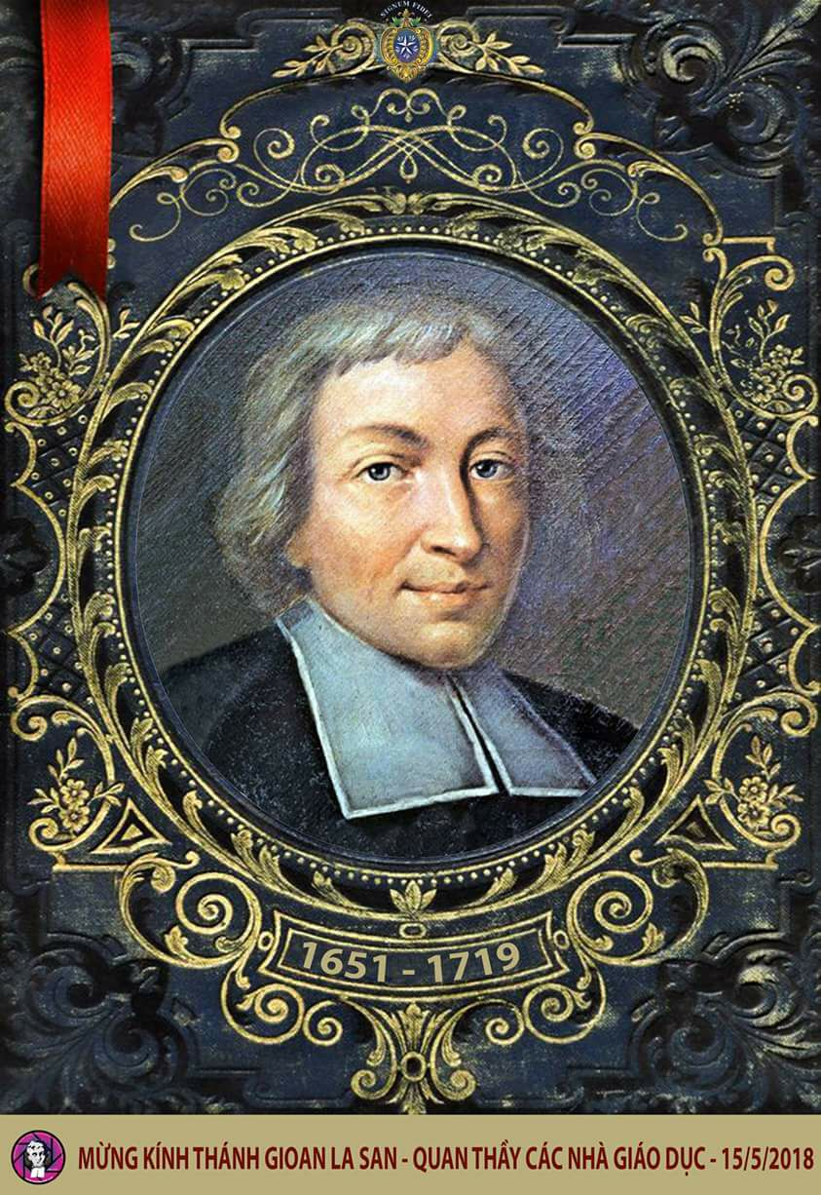

Slide 5
DE L'ESPRIT DE CET INSTITUT
Ce qui est de plus important et ce à quoi on doit avoir plus d'égard dans une communauté est que tous ceux qui la composent aient l'esprit qui lui est propre, que les novices s'appliquent à l'acquérir et que ceux qui y sont engagés mettent leur premier soin à le conserver et à l'augmenter en eux, car c'est cet esprit qui doit animer toutes leurs actions et donner le mouvement à toute leur conduite, et ceux qui ne l'ont pas et qui l'ont perdu doivent être regardés et se regarder eux-mêmes comme des membres morts parce qu'ils sont privés de la vie et de la grâce de leur état et doivent aussi se persuader qu'il leur sera très difficile de se conserver dans la grâce de Dieu.

Slide 6
L'esprit de cet Institut est premièrement un esprit de foi qui doit engager ceux qui le forment à ne rien envisager que par les yeux de la foi, à ne rien faire que dans la vue de Dieu, à attribuer tout à Dieu.

Slide 7


